Slide 1
МОУ «Средняя школа с углубленным изучением отдельных предметов «Провинциальный колледж»
Результаты реализации ФГОС СОО
2014-2018 г.г.
Семко Елена Романовна

Slide 2
Компоненты учебного плана
11-12 учебных предметов (из которых 8 обязательных и один предмет из обязательной предметной области "Родной язык и родная литература" ).
Индивидуальный проект (выделено учебное время).
Курсы по выбору:
элективные (дополнительные учебные предметы)
факультативные.

Slide 3
Статья 34. Основные права обучающихся и меры их социальной поддержки и стимулирования
1. Обучающимся предоставляются академические права на:
5) выбор факультативных (необязательных для данного уровня образования, профессии, специальности или направления подготовки) и элективных (избираемых в обязательном порядке) учебных предметов, курсов, дисциплин (модулей) из перечня, предлагаемого организацией, осуществляющей образовательную деятельность (после получения основного общего образования);

Slide 4
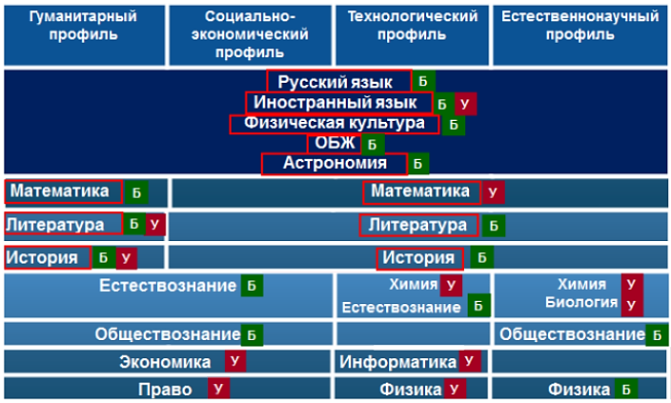
Составление сводных учебных планов профилей Средняя школа «Провинциальный колледж»

Slide 5
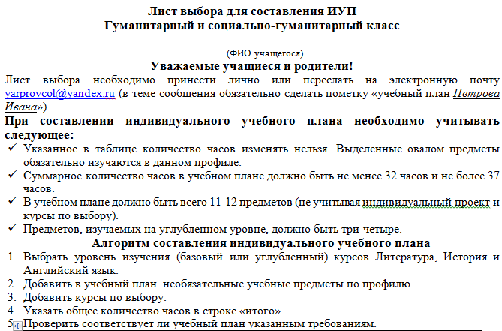
Лист выбора учащегося для составления индивидуального учебного плана

Slide 6
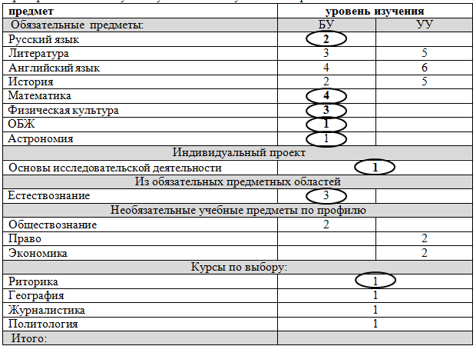
Лист выбора учащегося для составления индивидуального учебного плана гуманитарного профиля

Slide 7
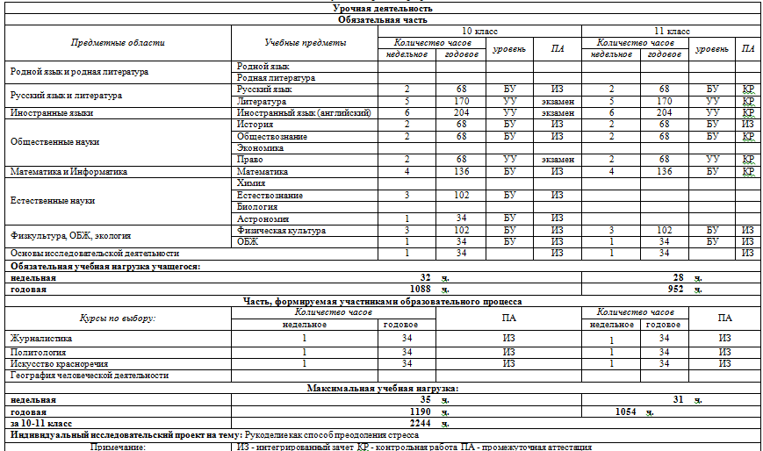
Пример индивидуального учебного плана учащегося (гуманитарный профиль)

Slide 8
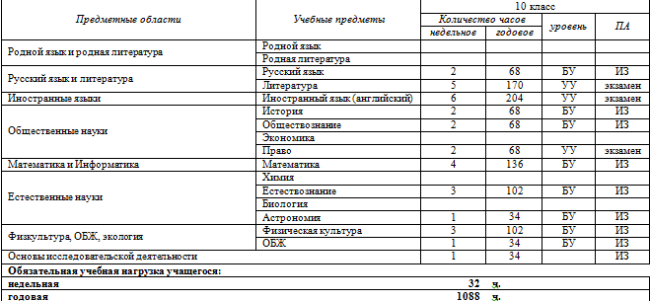
Пример индивидуального учебного плана учащегося (гуманитарный профиль)
Notes:
8

Slide 9
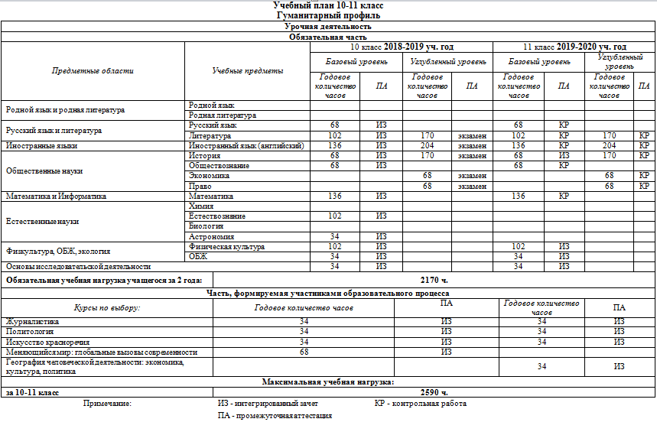
Сводный учебный план гуманитарного профиля

Slide 10
Итого:
10 класс - 39 групп
из них на параллель – 5 групп
11 класс – 41 группа
из них на параллель – 3 группы

Slide 11
Реальная экономия (по сравнению с БУП 2004)
Наличие необязательных предметов.
Возможность формировать группы из учащихся нескольких классов параллели.
Свобода в определении количества часов на предмет, курс.

Slide 12
Индивидуальный проект в учебном плане
Курс ОИД.
Индивидуальная тема исследования и научный руководитель для каждого учащегося.
Оценивание по итогам школьных научных конференций.
Выставление оценки в аттестат.

Slide 13
Курс «Основы исследовательской деятельности»
дополнительный предмет всех учебных планов;
основы теории, методологии, практикумы;
синхронизация курса с этапами написания курсовой работы.

Slide 14
Научное руководство исследовательской работой
До 7 часов консультаций в год.
Оценочный лист (по выполнению этапов работы).

Slide 15
Научные конференции в школе
10 класс (декабрь) – представление исследовательского аппарата и первых результатов.
10 класс (апрель) – предзащита работы, выполненной за год, написание программы продолжения исследования.
11 класс (декабрь) – представление завершенного исследования.

Slide 16
В аттестат о среднем общем образовании выставляется:
Оценка за курс ОИД.
Оценка за проект складывается из оценок за защиты курсовой работы и оценки научного руководителя (средняя).

